Slide 1



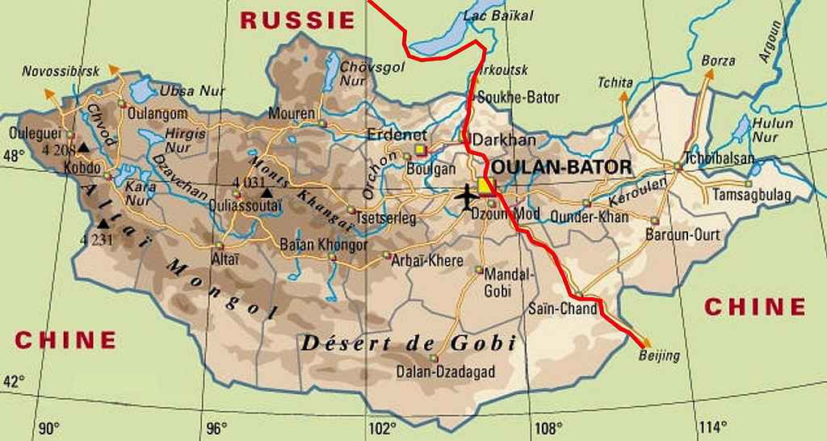



Mongolia
Gary

Slide 2

La República de Mongolia (en mongol ?????? ???) es un país asiático, ubicado entre Rusia en el norte y China en el sur. Su capital y ciudad más grande es Ulaanbaatar (???????????, Ulaanbaatar), el idioma oficial es el mongol y la moneda es Tugrik.
Mongolia fue el centro del Imperio mongol en el siglo XIII, luego gobernado por la dinastía manchú Qing desde finales del siglo XVII hasta 1911, cuando se proclamó la independencia de Mongolia aprovechando la caída del Imperio chino. Sin embargo, manteniendo oficialmente su independencia durante el período soviético, está estrictamente alineado con la política de Moscú. Después del final de la Guerra Fría y la caída del comunismo en Mongolia en 1990, el país adoptó una constitución democrática en 1992.

Slide 3
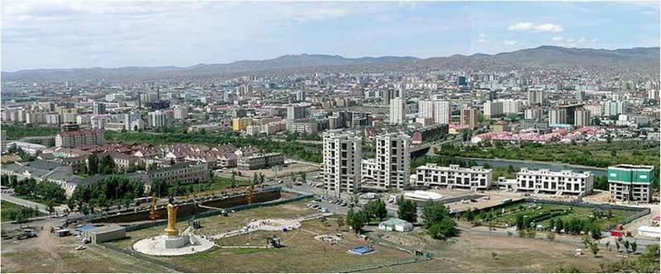
Oulan Bator

Slide 4
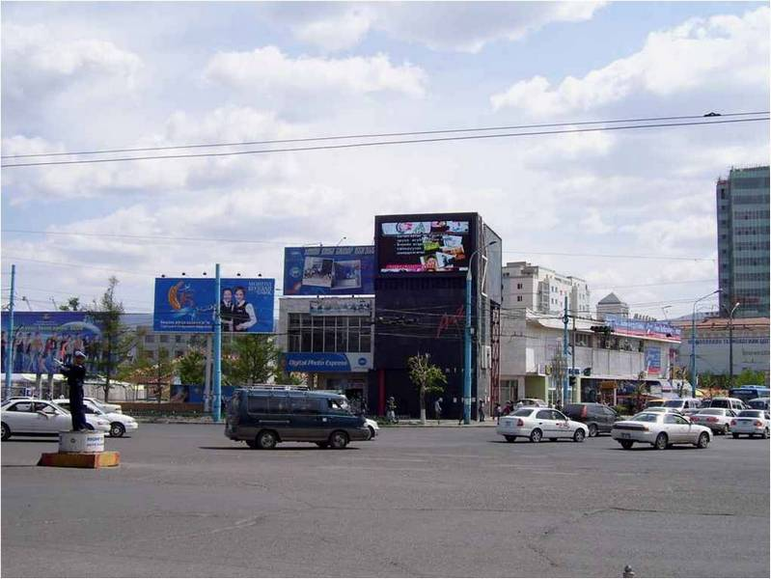
Oulan Bator

Slide 5
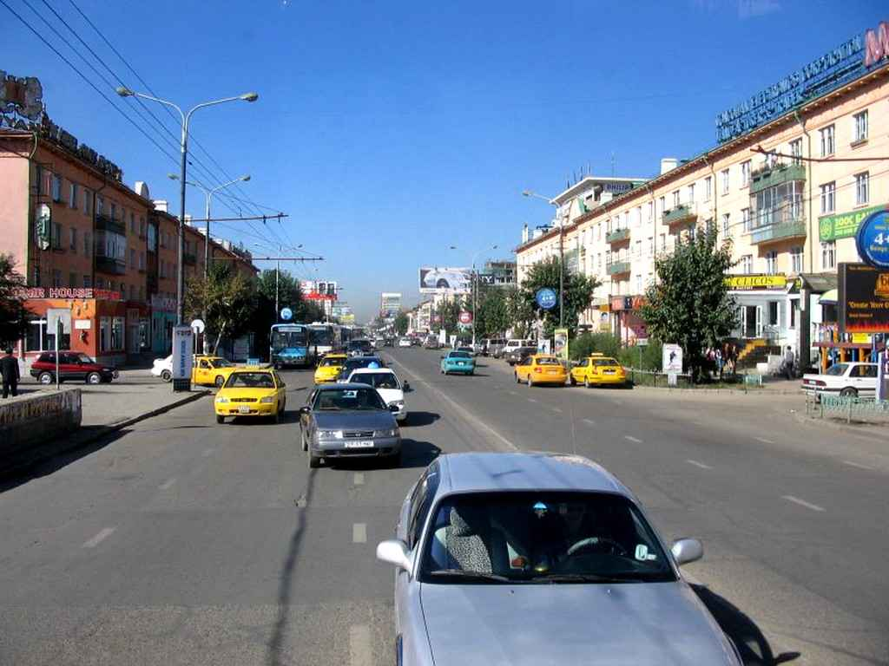
Oulan Bator

Slide 6
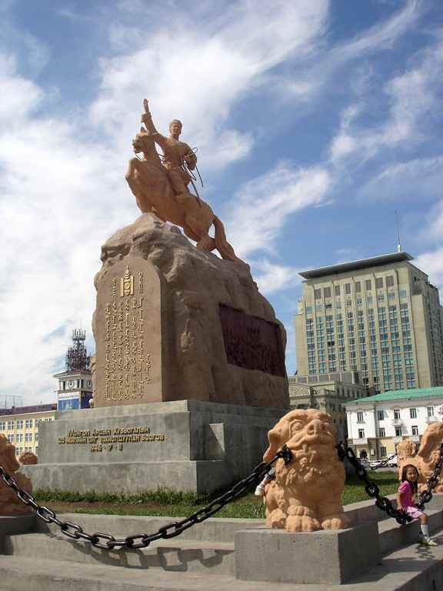
O
U
L
A
N
B
A
T
O
R

Slide 7
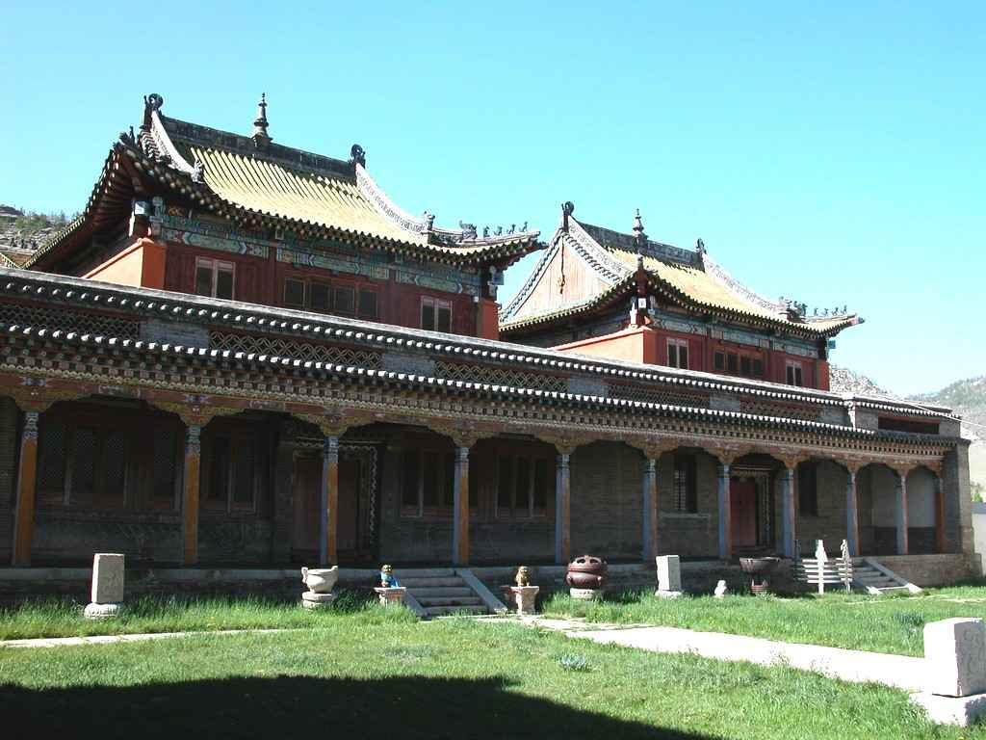

Slide 8
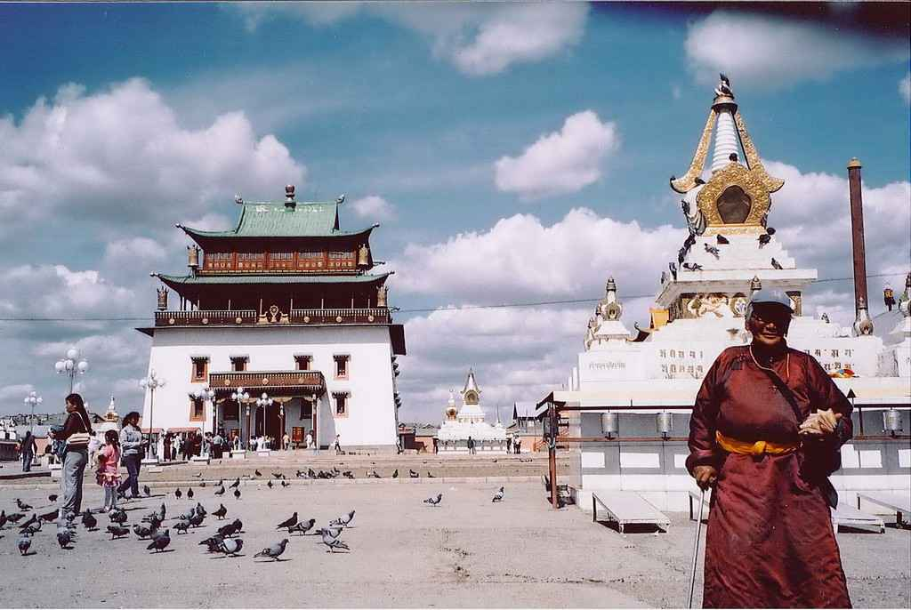

Slide 9
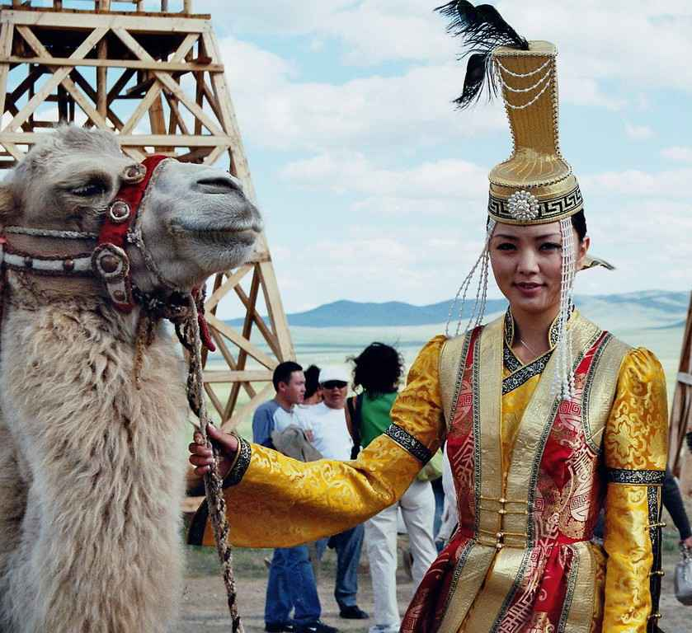

Slide 10
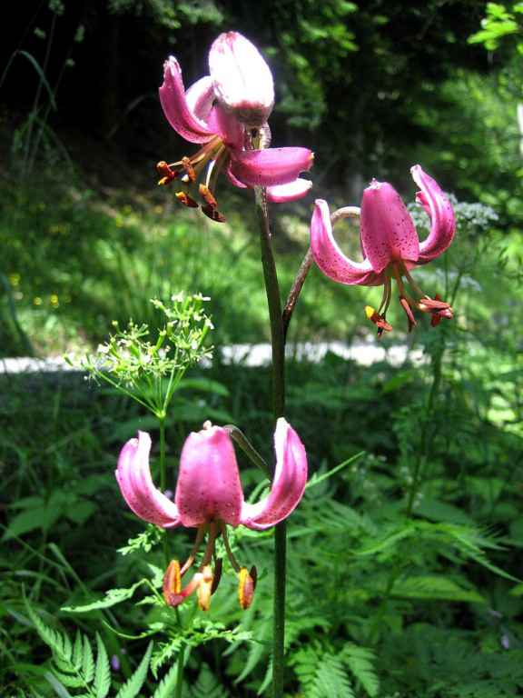

Slide 11
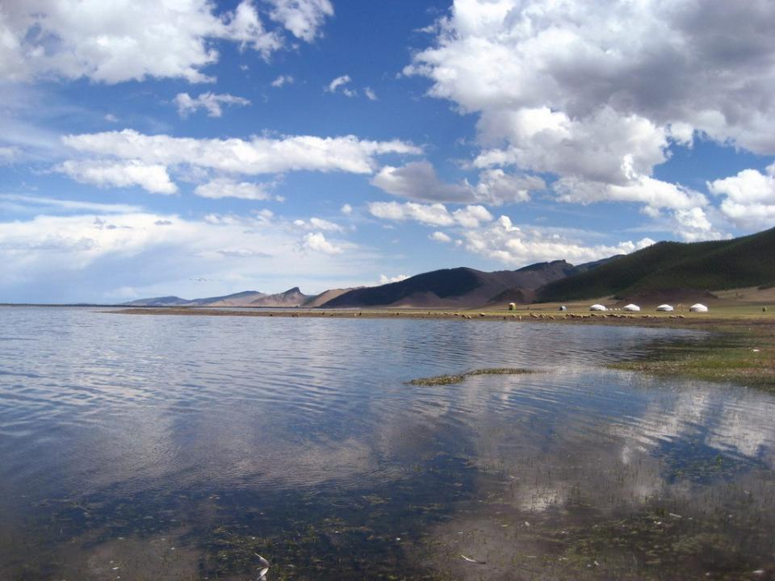

Slide 12
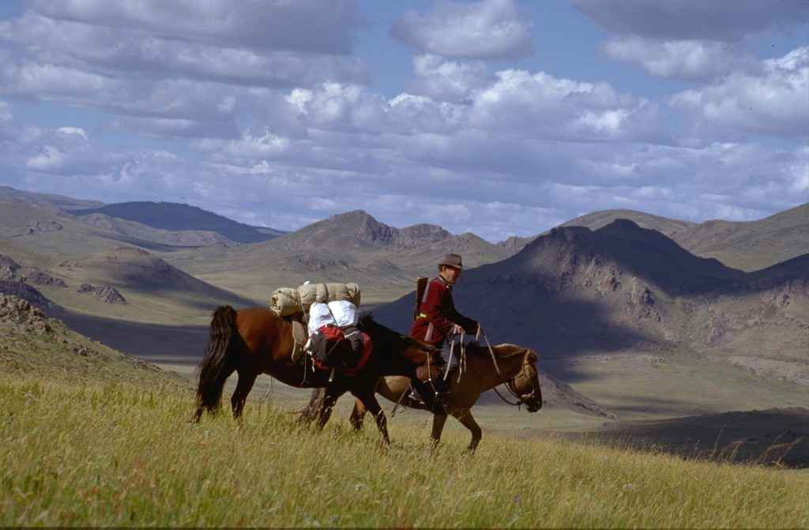

Slide 13
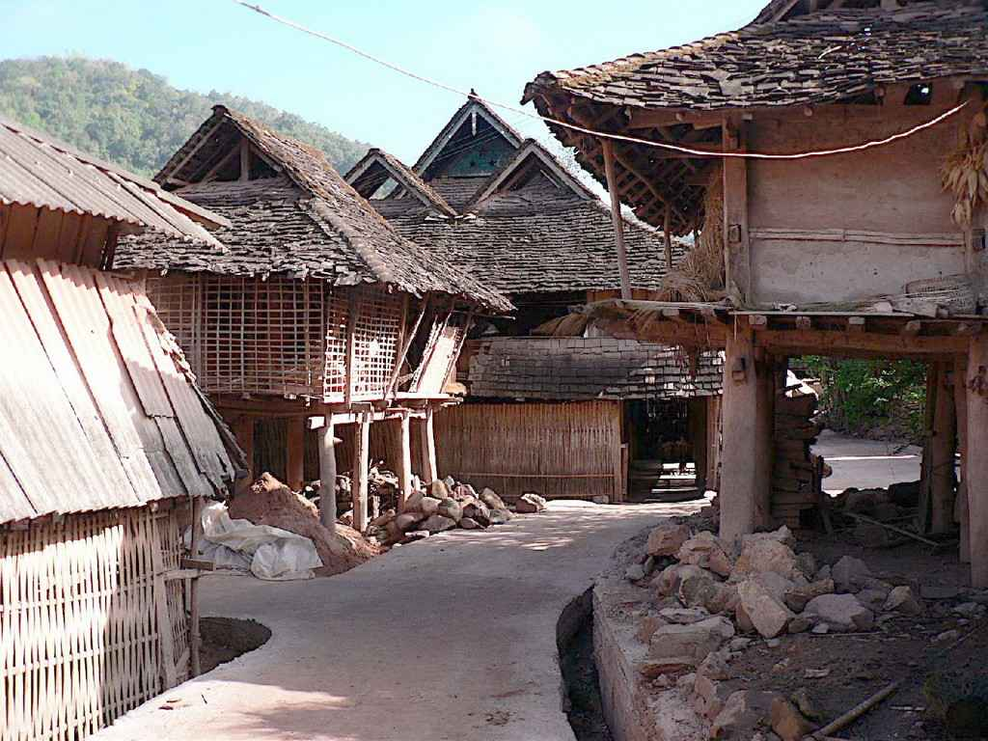

Slide 14
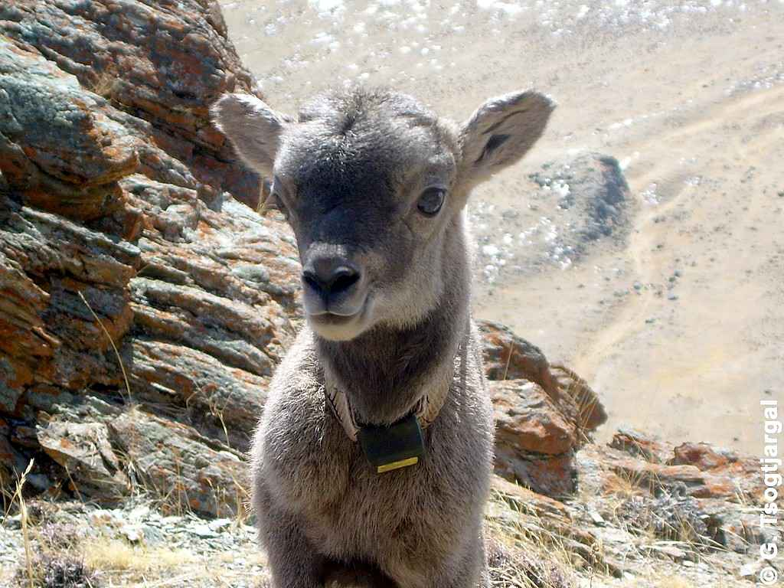

Slide 15
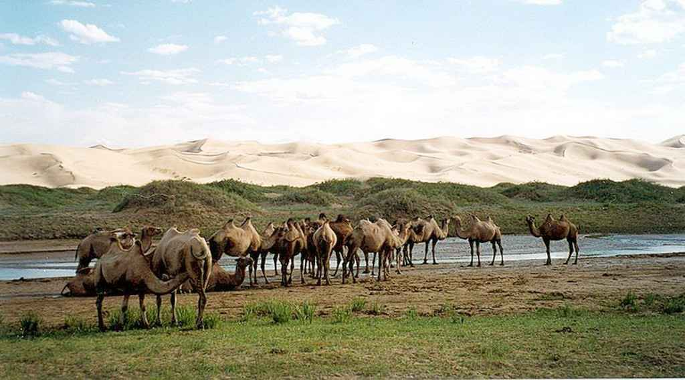

Slide 16
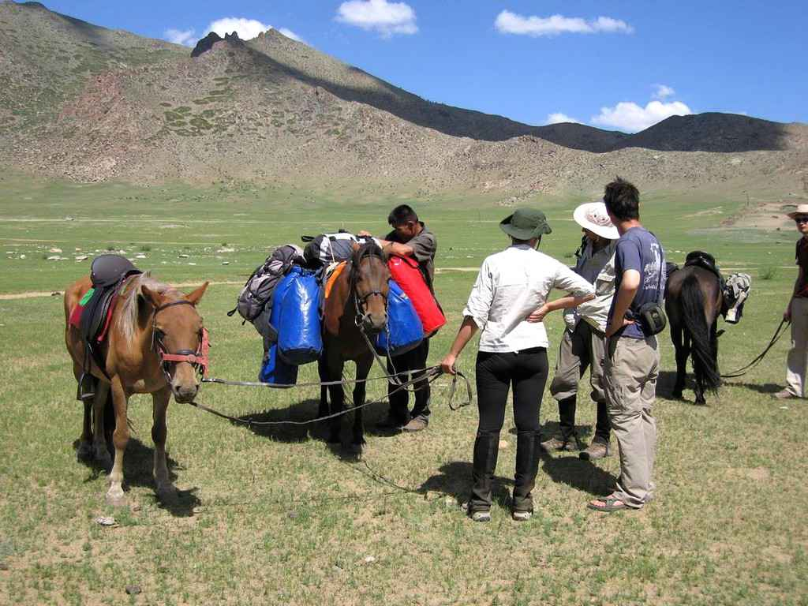

Slide 17

Su territorio es inmenso, pero tiene muy poca tierra cultivable, siendo el país montañoso y cubierto de estepas cuya aridez crece hacia el sur (desierto de Gobi). Casi el 30% de los 2,8 millones de personas son nómadas o seminómadas. La religión principal es el budismo tibetano y la mayoría de los ciudadanos (80%) son de origen mongol. No obstante, existen minorías de habla turca, los kazajos y los touvain sobre todo en el oeste. Casi un tercio de la población vive en la capital, Ulán Bator.
Mongolia tiene la densidad de población más baja del mundo (1,7 habitantes / km2).

Slide 18
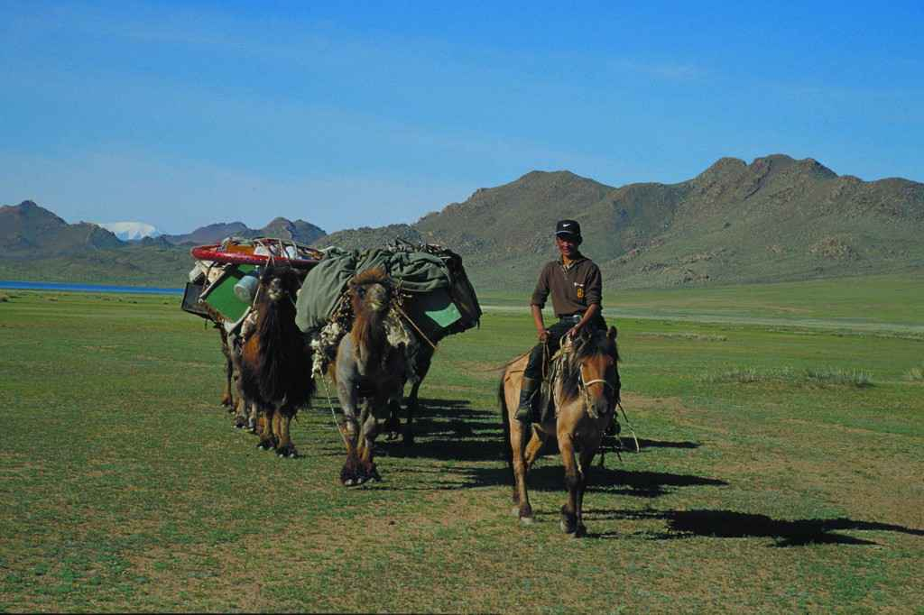

Slide 19
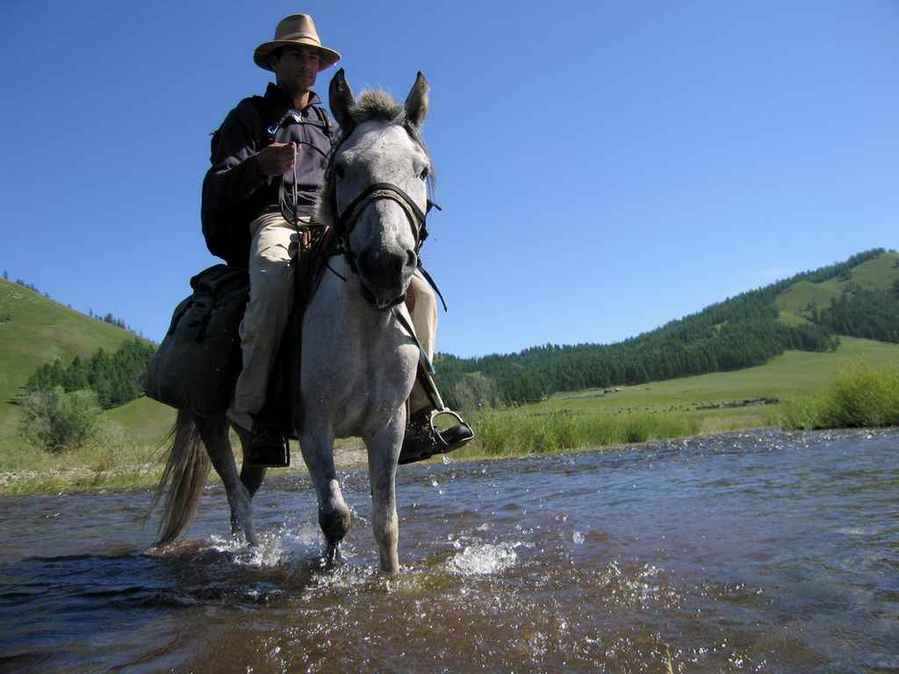

Slide 20
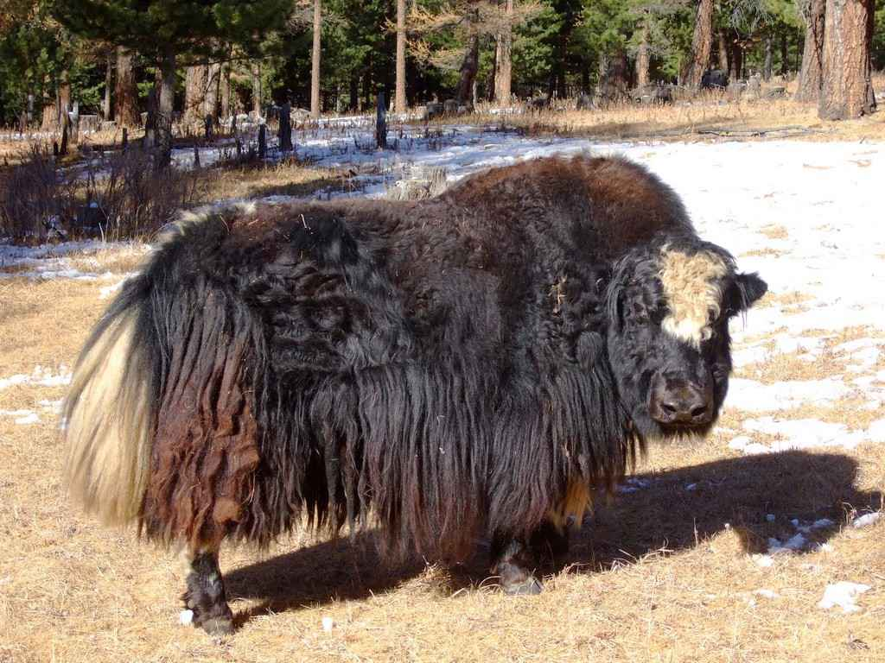
Yak

Slide 21
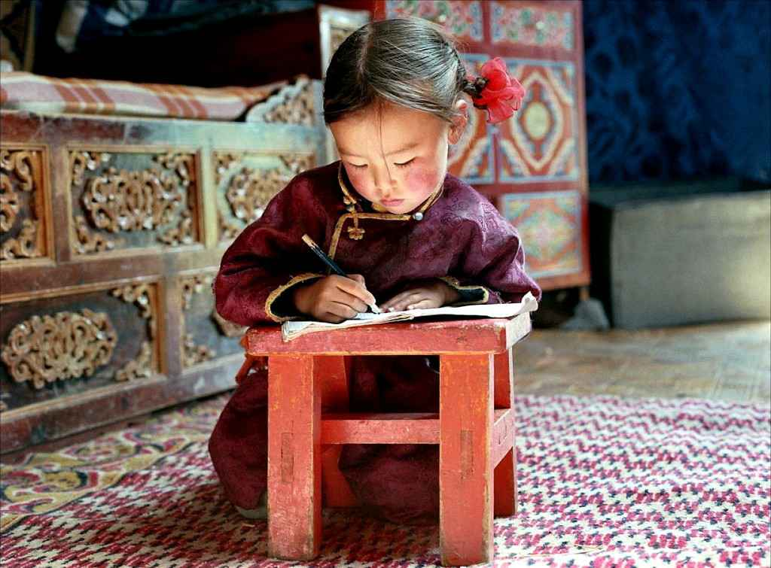

Slide 22
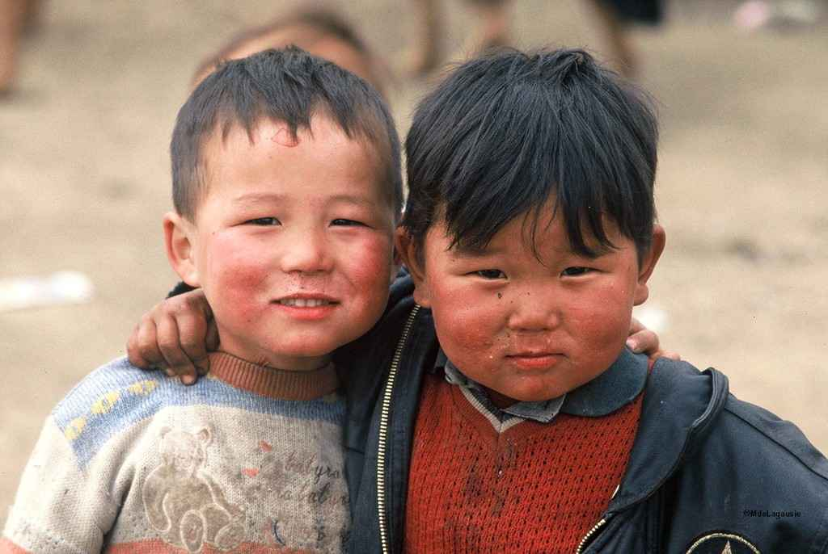

Slide 23
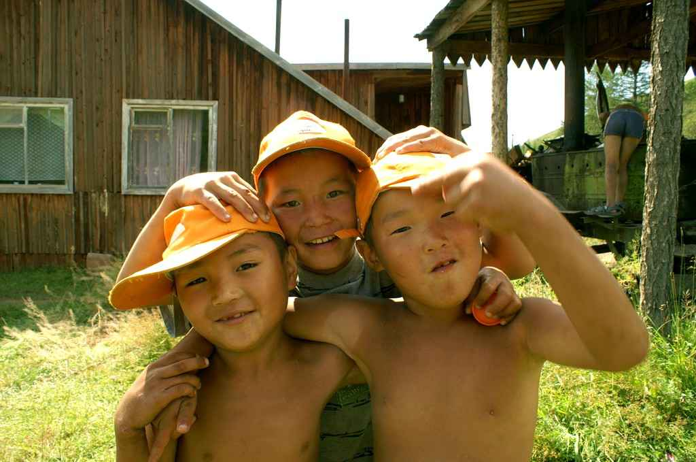

Slide 24
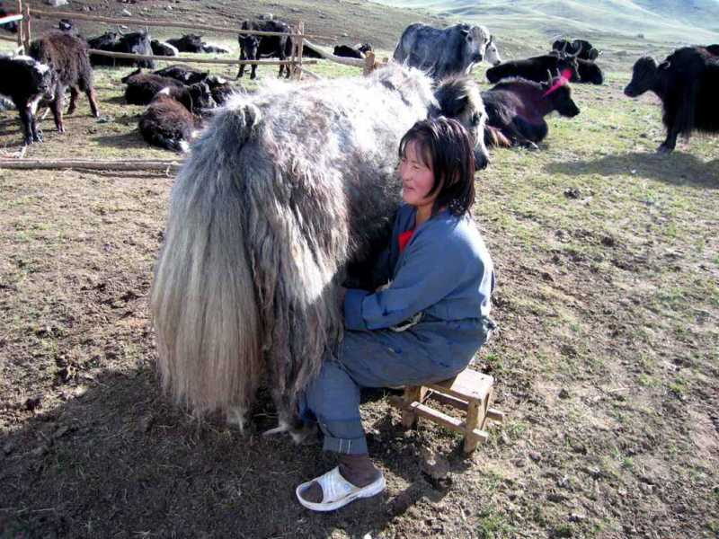

Slide 25
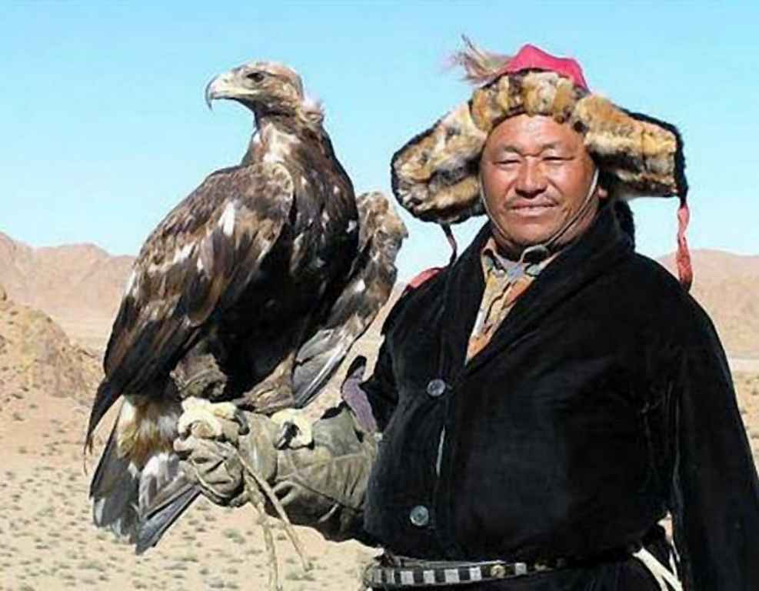

Slide 26
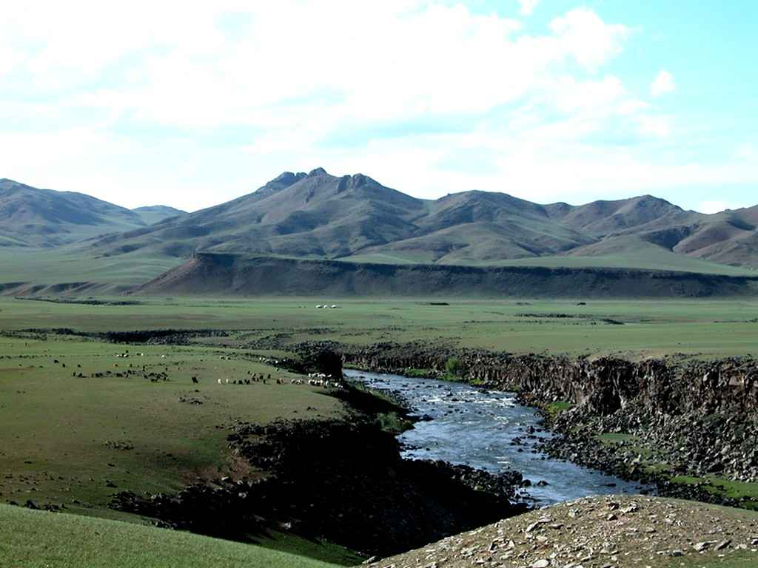

Slide 27
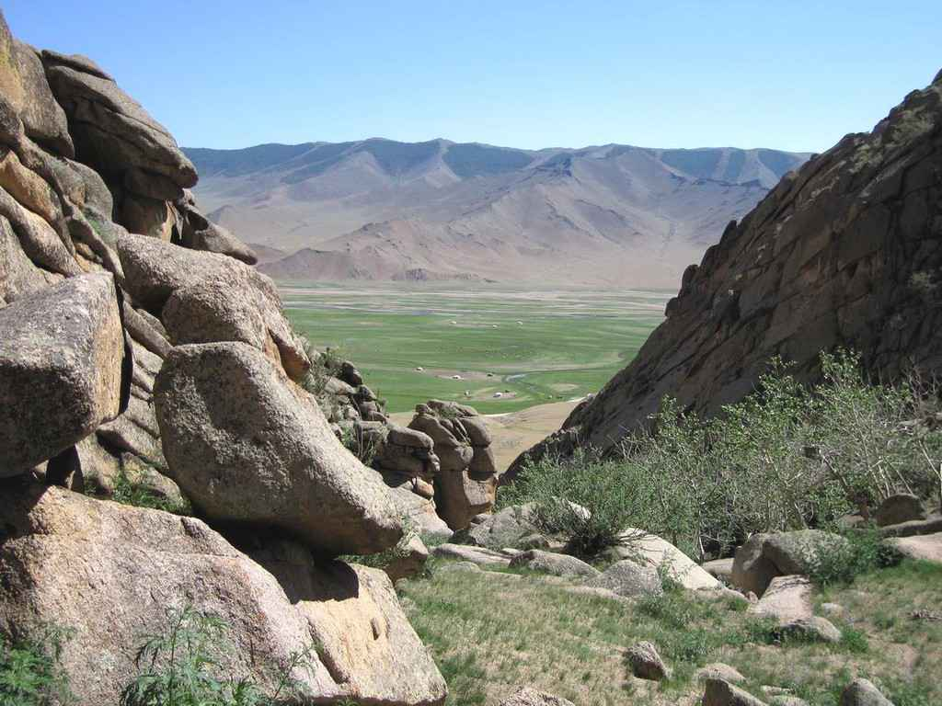

Slide 28
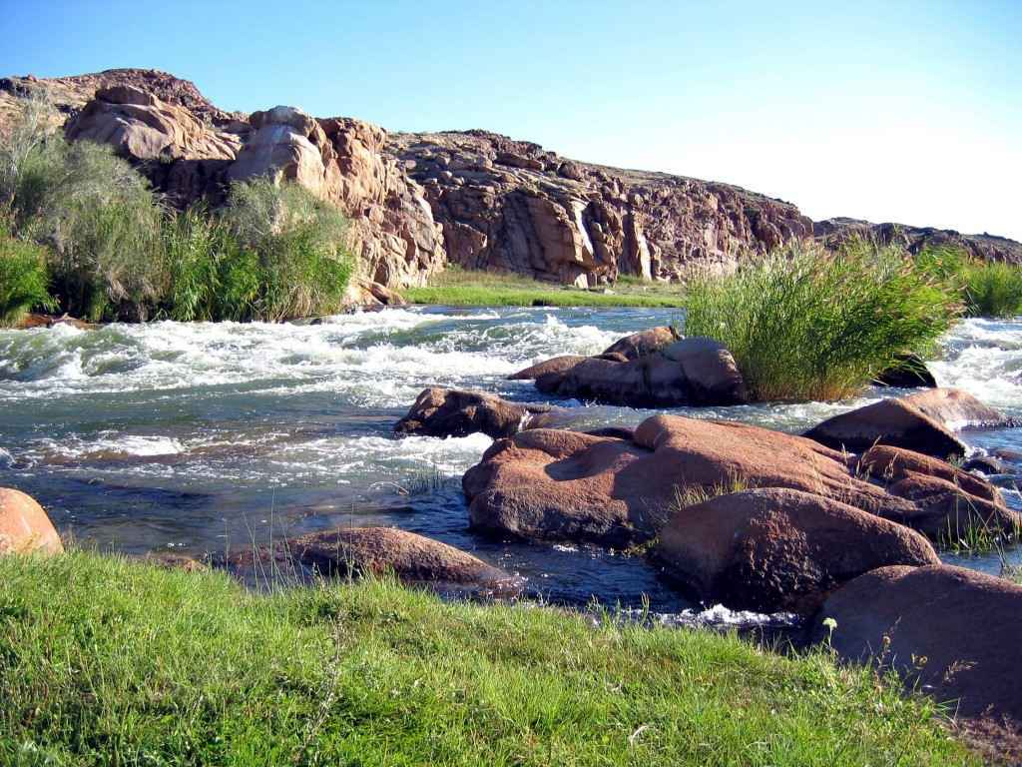

Slide 29
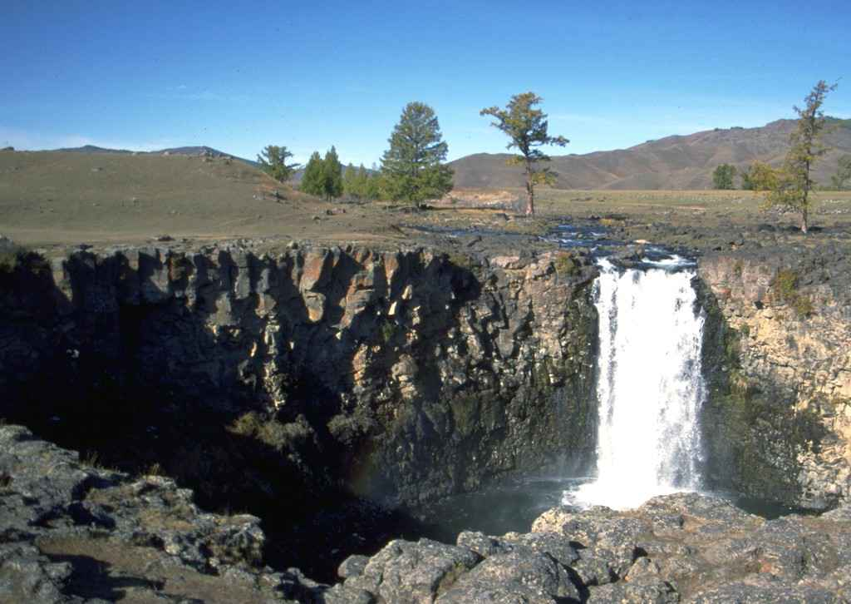

Slide 30
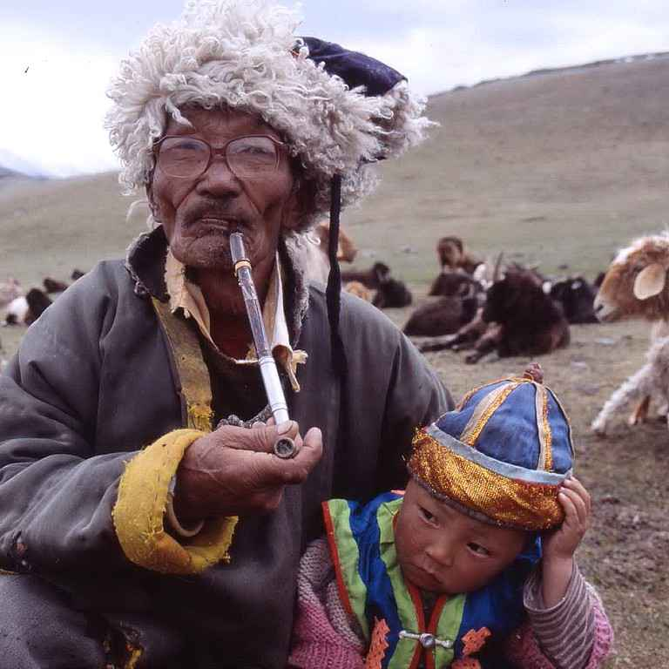

Slide 31
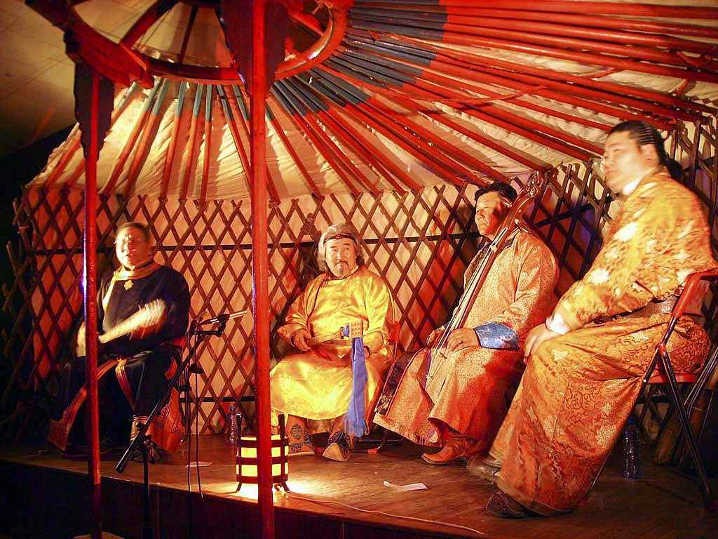

Slide 32

La música de Mongolia utiliza escalas pentatónicas y sonidos que recuerdan a varios sonidos de la naturaleza. Es fundamentalmente música vocal y folklórica, y típicamente bardo, relacionada con la estepa y el caballo, cuya cabeza adorna todos los instrumentos. Ella vende las historias de estas poblaciones muy aisladas y sin influencias.

Slide 33
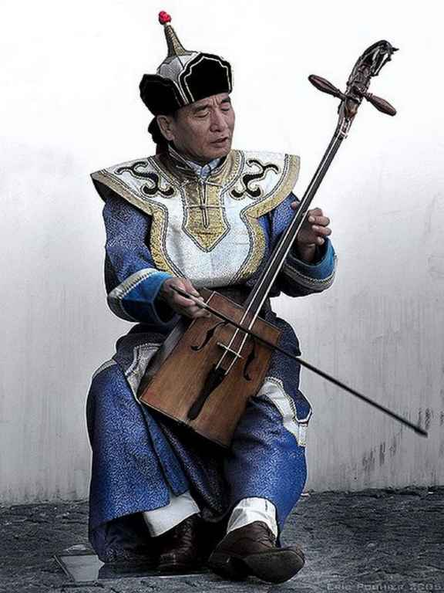

Slide 34
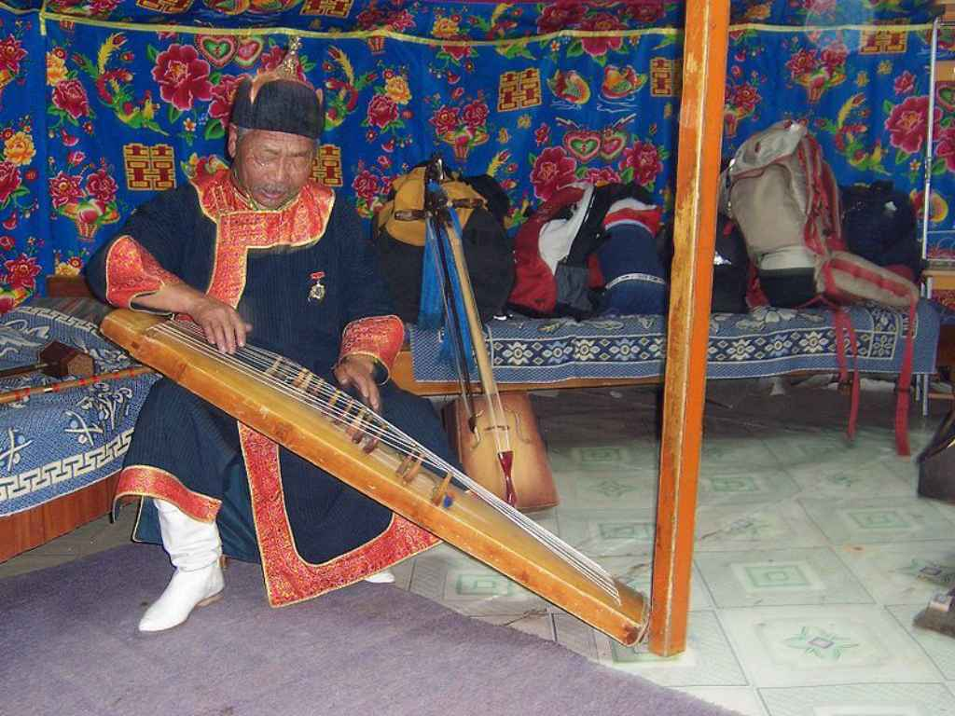

Slide 35
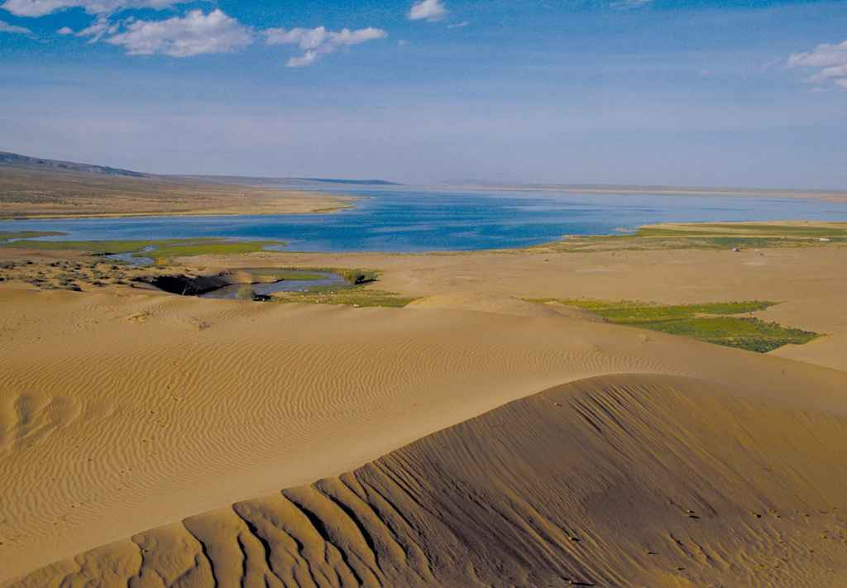

Slide 36
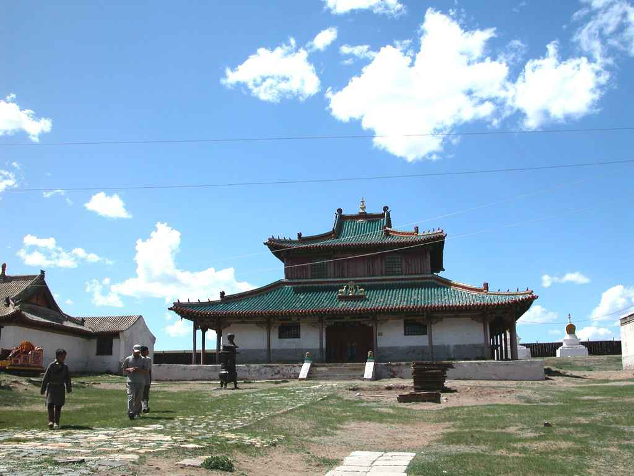

Slide 37
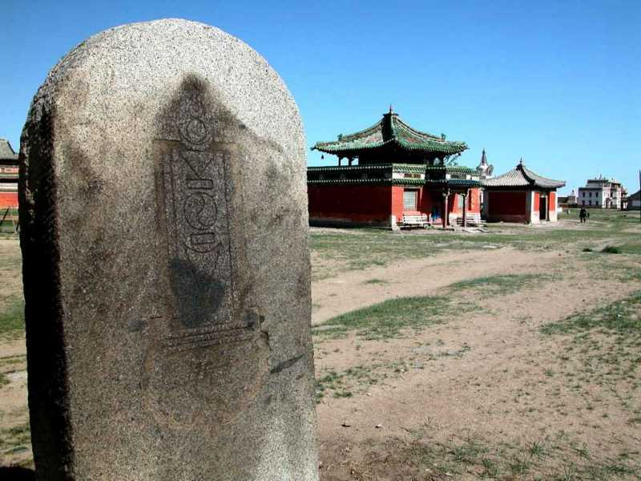

Slide 38
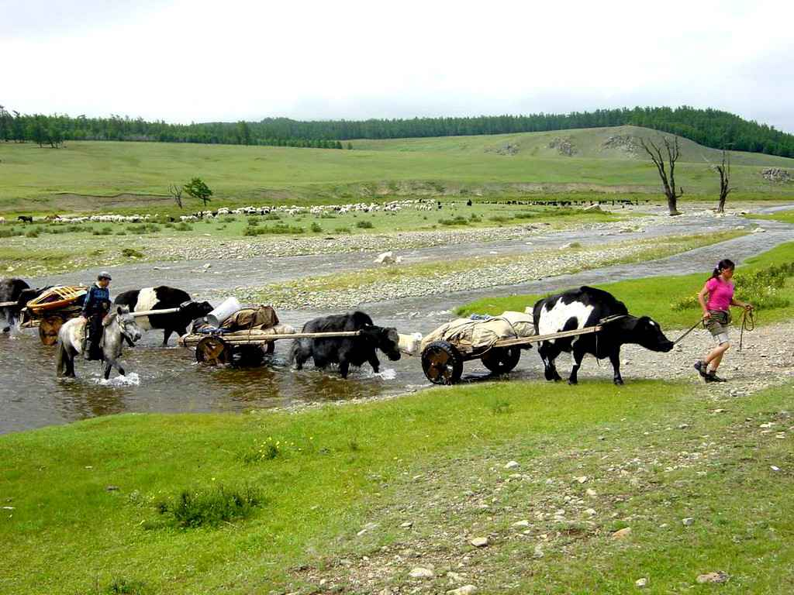

Slide 39
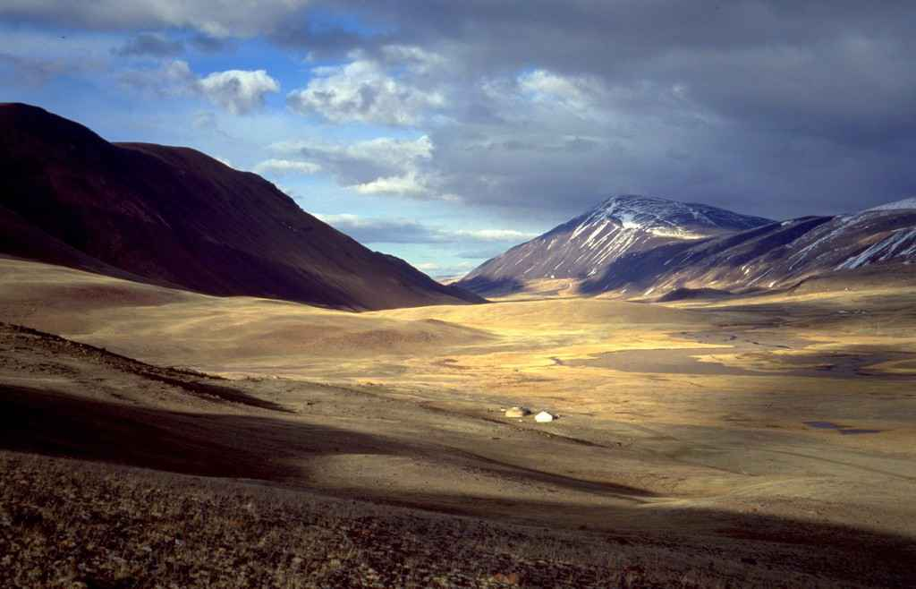

Slide 40
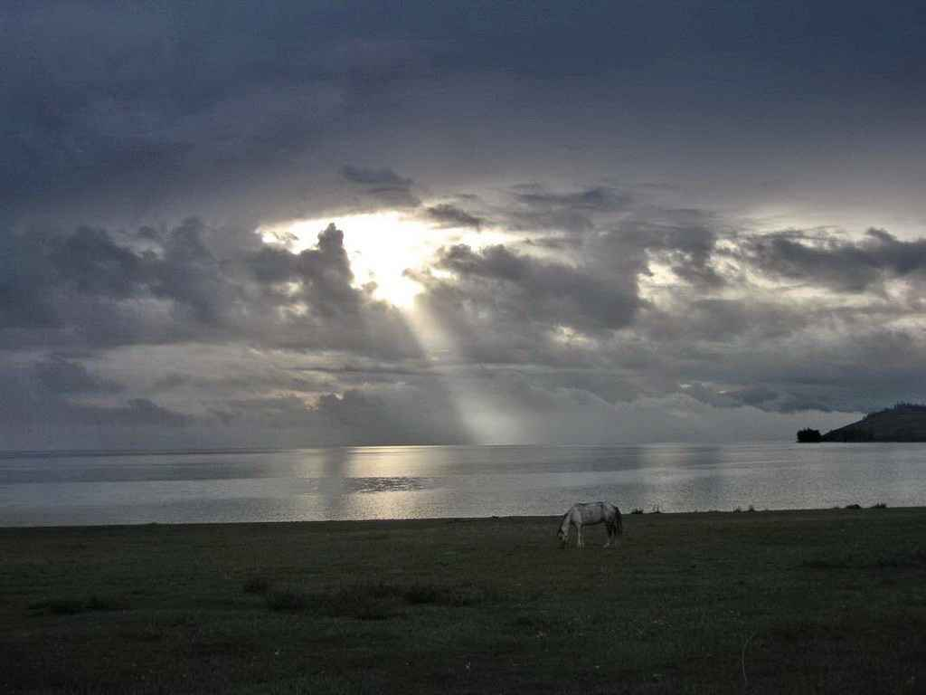

Slide 41
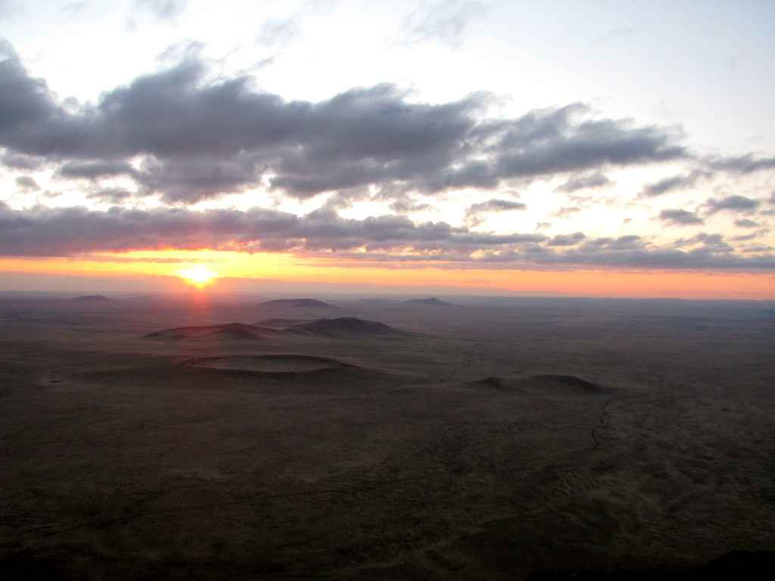
F I N

Slide 42







¿Te ha gustado?
Puedes ver más entrando
Aquí
Además puedes recibir powerpoints en tu correo electrónico suscribiéndote aquí:

